Slide 1

Urheiluvalmennuksen, liikunnan ja kuntoutuksen oppi- ja ammattikirjoja jo vuodesta 1978

Slide 2
LUKU 16
IMMUUNIPUOLUSTUS-JÄRJESTELMÄ
16.1 Puolustusmekanismit
16.2 B-lymfosyyttien toiminta
16.3 T-lymfosyyttien toiminta
16.4 Aktiivinen ja passiivinen immuniteetti
16.5 Immuunijärjestelmän aiheuttamat sairaudet
KERTAA AIEMMISTA LUVUISTA:
• Solusykli
• Mitoosi
• Signaalivälitys
• Parakriininen ja autokriininen säätely

Slide 3
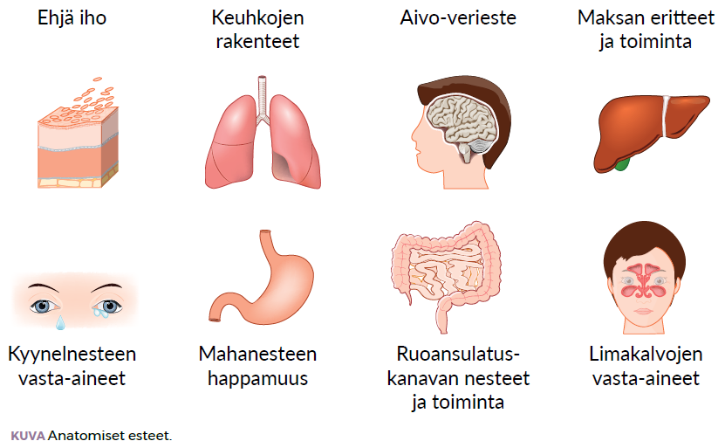
16.1 Puolustusmekanismit
Synnynnäinen (epäspesifi)
  Ulkoiset ja sisäiset tekijät elimistön syntymässä saatu kyky puolustautua ulkopuolisia uhkia vastaan.
  Ehjä iho ja epiteelit, mahalaukun happamuus (pH 1–2), fagosytoivat solut ja solujen kyky estää taudinaiheuttajien pääsyä tai lisääntymistä.
  Verenhyytyminen tukkii infektiotien.
Hankinnainen (adaptiivinen, spesifinen) immuniteetti
  Hankinnainen immuunipuolustus pystyy mukautumaan > torjutaan erilaisia taudinaiheuttajia, kunhan taudinaiheuttajan antigeeni on tunnistettu.
  Hankinnainen immuniteetti tuottaa ns. immunologisen muistin.

Slide 4
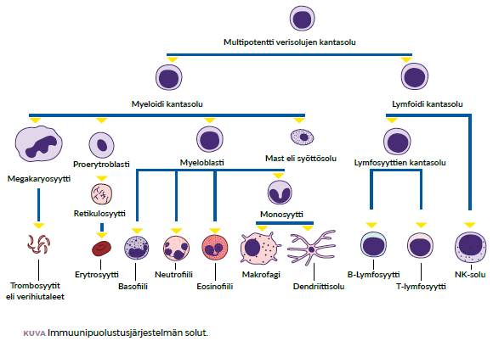
16.1 Puolustusmekanismit
Synnynnäisen immuniteetin aktivointi
  Puolustusjärjestelmä tunnistaa omat kudossolunsa.
  Patogeeneillä (= taudinaiheuttaja) niille ainutlaatuisia molekyylejä.
  Immuunijärjestelmän dendriittisoluilla ja makrofageilla tunnistetaan patogeenejä > eritetään sytokiinejä > rekrytoidaan muita immuunipuolustuksen soluja > lisää fagosytoosia, joskus kuumetta.
  Kyseiset sytokiinit aktivoivat hankinnaisen immuniteetin T- ja B-lymfosyyttejä.
  Komplementtijärjestelmä (to complement, täydentää) > integroi synnynnäistä ja hankinnaista immuunivastetta. Inaktiiviset plasman proteiinit aktivoituvat > lisää fagosytoosia, patogeenien hajottamista, ja paikallista tulehdusta.

Slide 5
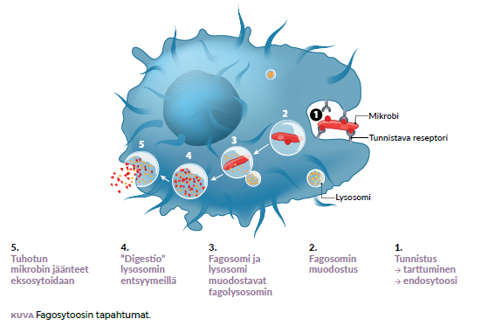
16.1 Puolustusmekanismit
Fagosytoosi eli solusyönti
  Tunnistettuaan patogeenin makrofagi erittää kemokiinejä > houkutellaan ja edistetään neutrofiilien ja monosyyttien ohjautumista ja liikettä (kemotaksis) tulehdusalueelle.
  Kudokseen verestä eteneminen on ekstravasaatiota tai diapedeesiä.
Kuume
  Hypotalamus tarkkailee, että ydinlämpötila pysyy 37°C:ssa > säätelee luustolihasten värinää ja sympatoadrenaalista järjestelmää ydinlämmön säilyttämiseksi.
  Endogeeniset ja eksogeeniset pyrogeenit vaikuttavat hypotalamuksen lämmönsäätelykeskuksen ”termostaattiin > ydinlämpöä säädellään ylemmäs elimistöjärjestelmän toimintoja muuttamalla.
  Kuume vaikuttaa mm. bakteerien lisääntymiseen.
Interferonit
  Virusinfektioissa infektoitu solu erittää interferoneja (interfere, häiritä) > häiritään virusten lisääntymistä > epäspesifin lyhytaikaisen vastustuskyvyn virustartunnan leviämiseen.

Slide 6
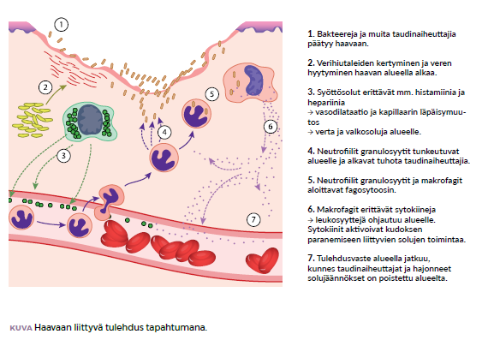
16.1 Puolustusmekanismit

Slide 7
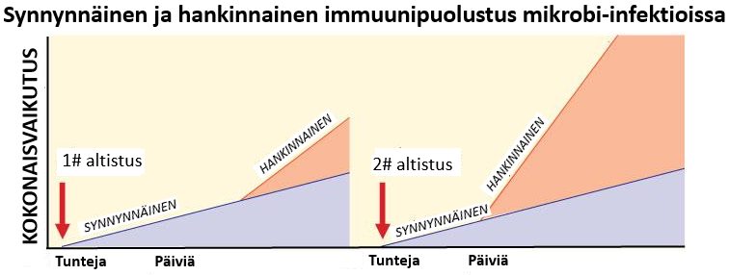
16.1 Puolustusmekanismit
Hankinnainen immuniteetti:
  Imusolut tuottavat muistisoluja ja vasta-aineita tiettyä patogeenin antigeeniä vastaan.
  Ensimmäinen altistus > muistisolujen ja vasta-ainemolekyylien muodostus; Toinen altistus samalle taudinaiheuttajalle > nopea immuunipuolustusreaktio.
Antigeeni:
  Molekyylejä, joita kehossa ja sen nesteissä ei muuten ole.
  Antigeeninen determinantti eli epitooppi (= molekyyli, joka saa aikaan vasta-aineiden tuoton, ja jonka vasta-aine jatkossa tunnistaa.

Slide 8
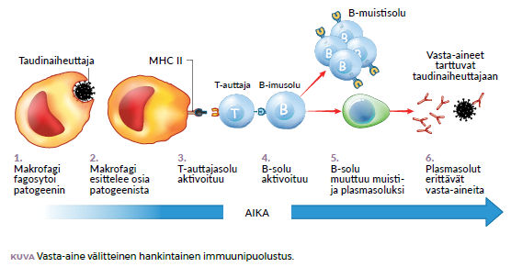
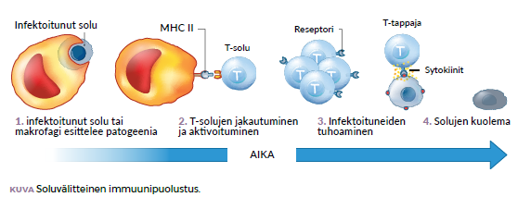
16.1 Puolustusmekanismit
Lymfosyytit eli imusolut.
kaikista plasman valkosoluista noin 20–40 % lymfosyyttejä, mutta vain alle 10 % lymfosyyteistä on plasmassa < suurin osa lymfosyyteistä imukudoksissa.
Taudinaiheuttajan antigeenejä tullaan esittelemään APC-soluilla (antigen precenting cell) imukudokseen.
T-lymfosyytit: kypsyvät kateenkorvassa (thymus).
  65–85 % veren lymfosyyteistä; ja suurin osa imukudoksen lymfosyyteistä on T-lymfosyyttejä.
  puolustavat elimistöä ”pyytämällä” B-lymfosyyttejä huomaamaan antigeenin
  virustartunnassa T-tappaja (CD₈) tuhoaa tartunnan saaneita soluja ja syöpäsoluja > rajoittavat virustartunnan leviämistä.
  Tuhoavat taudinaiheuttajia = soluvälitteinen immuniteetti.
B-lymfosyytit: kypsyvät luuytimessä (bone marrow).
  torjuvat sekä bakteeri- ,että virusinfektioita muuttumalla plasmasoluiksi > vasta-aineiden erittäminen plasmaan ja imusolmukkeisiin > humoraalinen eli vasta-ainevälitteinen immuniteetti.

Slide 9
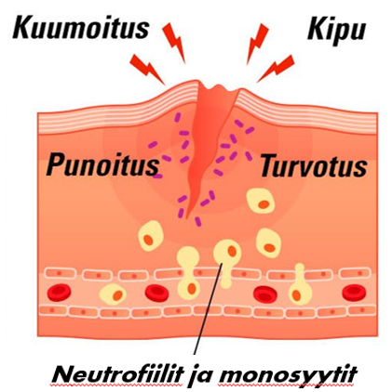
16.1 Puolustusmekanismit
Tulehdus eli inflammaatio
antigeeni tunnistetaan makrofageilla ja syöttösoluilla > erittävät sytokiinejä ja kemokiinejä > neutrofiilit granulosyytit paikalle, komplementtijärjestelmä aktivoituu.
>> lisää fagosytoivia soluja paikalle.
antigeeni esitellään fagosytoineen APC-solulla T- ja B-lymfosyyteille > vasta-aine-eritys antigeenille alkaa > fagosytoosi lisääntyy.
Komplementtijärjestelmällä tuhotaan mikrobeja (MAC-toiminta), neutrofiilien granulosyyttien, makrofagien ja monosyyttien aktiivisuus mikrobia kohtaan lisääntyy.
Opsonisaatiolla (=vasta-aineiden kyky edistää fagosytoosia) lisää mikrobien tuhoamista.
Fagosytoivat solut > lisää kemokiinejä > kemotaksis tulehdusalueelle lisääntyy.
Syöttösolujen (mast cell) ja basofiilien granulosyyttien hepariini ja histamiini aiheuttavat tulehduksen tyypilliseet piirteet: ”rubor, calor, dolor, tumor, functio laesa” = punotusta (rubor), kuumotusta (calor), kipua (dolor), turvotusta (tumor) ja toiminnan vajetta (functio laesa).

Slide 10
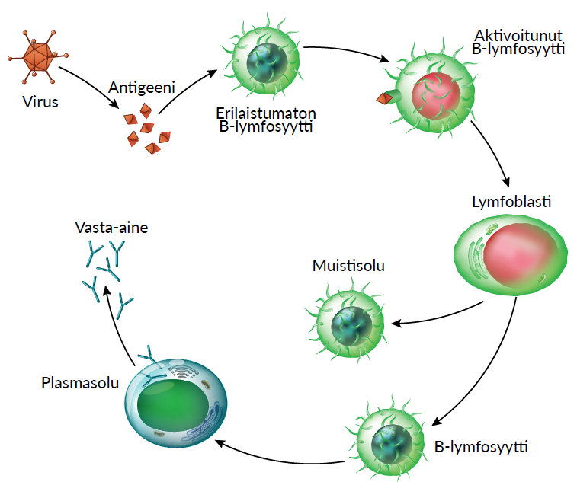
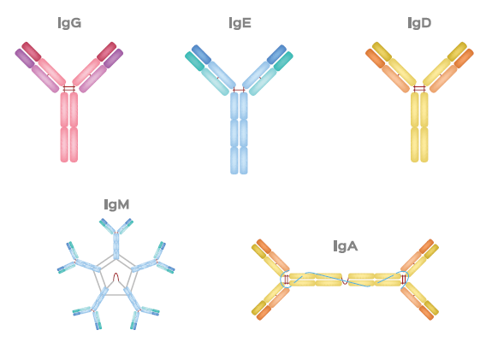
16.2 B-lymfosyyttien toiminta
Vasta-aineet aktivoivat komplementtijärjestelmää > fagosytoosi lisääntyy.
Lymfosyyttien kierto elimistössä > antigeenin tunnistus > B-lymfosyytin aktivoituminen > päätyminen imukudokseen > jakautuminen ja erilaistumiseen muistisoluksi.
Osa B-lymfosyyteistä plasmasoluiksi > vasta-aineproteiineja plasmaan > Vasta-aineet tunnistavat tietyn antigeenin > käynnistävät tehostetusti immuunipuolustuksen.
Vasta-aineet eli immunoglobuliinit (Ig)
  Plasman γ-globuliineja (IgG, IgA, IgM, IgE ja IgD)
  Muistisolut ja tiettyjä antigeenejä tunnistavat vasta-aineet muodostavat immunologisen muistin.

Slide 11
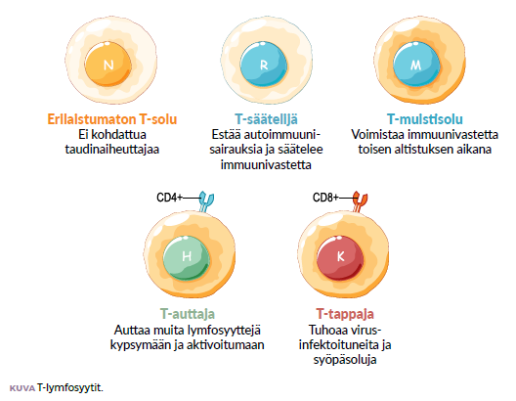
16.3 T-lymfosyyttien toiminnat
T-solut eivät itsenäisesti aktivoidu > APC-solut esittelevät
T-auttajasolu tuottaa lymfokiinejä > aktivoivat muita immuunipuolustusjärjestelmän soluja.
T-soluja on useampaa erityyppiä.
  tappaja-T-lymfosyytit (CD₈, sytotoksiset): tarvitsevat antigeenin esittelyn, tuhoavat infektoituneita soluja, ne puolustavat elimistöä virus- ja sieni-infektioissa.
  auttaja-T-lymfosyytit (CD4 ) auttavat immuunipuolustusta, lisäävät B-lymfosyyttien muuttumista vasta-ainetta erittäviksi plasmasoluiksi, tukevat T-tappajalymfosyyttien toimintaa soluvälitteisessä immuniteetissa.
  säätelijä-T-lymfosyytit (CD25 ,suppressori) säätelevät hankintaisen immuniteetin tapahtumia pysymään ”kohtuuden rajoissa”.

Slide 12
16.4 Aktiivinen ja passiivinen immuniteetti
Aktiivinen immuniteetti
  sairastetun taudin luoma hankinnainen immuniteetti, ja rokotteella aikaan saatu hankinnainen immuniteetti.
  Altistuminen patogeenille ensimmäistä kertaa > vasta-aineet kyseiselle antigeenille noin 5–10 päivän aikana = ensi- eli primäärivaste. Toinen altistus samalle patogeenille > nopea sekundäärivaste.
Rokotteet:
  ”eläviä” viruksia, joiden virulenssi (taudinaiheuttamiskyky) on heikennetty,
  ”tapettuja” virulentteja viruksia, ja
  mRNA-rokotteita (> omat solut tuottavat viruksen pintaproteiinia)
Passiivinen immuniteetti:
  vasta-aineita saadaan luovuttajalta.
  Raskauden ja imetyksen aikana äidiltä siirtyy tiettyjä IgG- ja IgA-vasta-aineita jälkeläiselle.

Slide 13
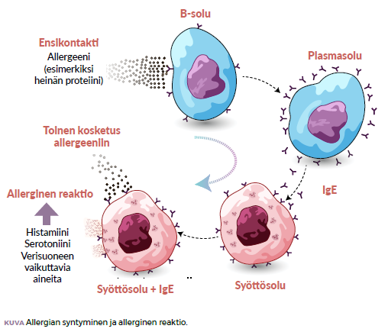
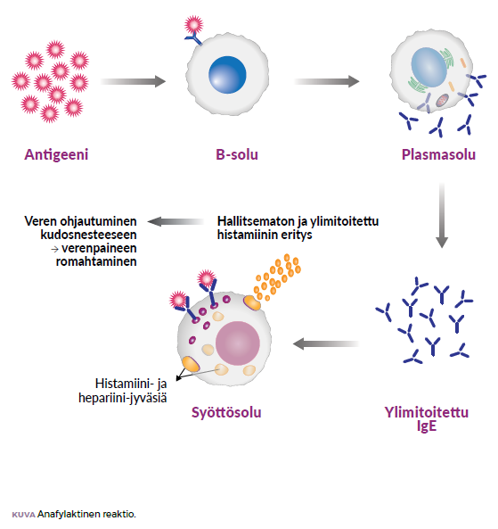
16.5 Allergiat ja anafylaksia esimerkkinä immuunijärjestelmän häiriöstä

